Slide 1
NOORSOOTÖÖS OSALEVATE NOORTE RAHULOLU NOORSOOTÖÖGA 2020
Uuringu teostajad: MTÜ Balti Uuringute Instituut Lai 30, 51005 Tartu, Estonia
ibs@ibs.ee
www.ibs.ee
OÜ HeiVäl / HeiVäl Consulting™ Lai 30, 51005 Tartu, Estonia
info@heival.ee
www.heival.ee

Slide 2
UURINGU EESMÄRK
Peamine eesmärk: hinnata 2020. aastal noorsootöös osalenud 7–26-aastaste noorte rahulolu noorsootöö tegevustega
Uurimisküsimused:
Kui rahul on noored noorsootöö tegevustega üldiselt?
Millised noorsootöö aspektid mõjutavad enim üldist rahulolu?
Kuidas on hinnangud üldisele rahulolule noorsootöö ja selle erinevate tegevustega võrreldes varasemaga muutunud?
Rahulolu mõõtmine kaheksa noorsootöö tegevuse lõikes:
Huvitegevus
Huviharidus
Avatud noorsootöö
Noortelaagrid
Noortemalevad
Osalus- või esinduskogud
Noorteühingud või -ühendused
Noorteprojektid
Lisaks uuritavad teemad: noorteinfo ja noorsootöö tegevustes mitteosalemine

Slide 3
METOODIKA
Uuringu periood: juuni 2020 – aprill 2021
Küsitluse periood: 26. oktoober – 2. detsember 2020
Kümnepalliskaala
ECSI (European Customer Satisfaction) mudel
Kõigi skaalaküsimuste hinnangud on toodud skaalal 0–100. Graafikute lihtsamaks visuaalseks tõlgendamiseks on hinnangud värvide järgi jaotatud vahemikesse:
ROHELINE VÄRV tähistab väga head tulemust (hinnangud vahemikus 75-100)
KOLLANE VÄRV tähistab head tulemust (hinnangud vahemikus 65-74)
PUNANE VÄRV tähistab aspekte, mis vajavad parandamist (hinnangud alla 65)
I etapp: uuringu ettevalmistus
II etapp: ankeetküsitluse
veebistamine ja andmete
kogumine
III etapp: andmete analüüs, fookusrühmaintervjuud noorsootöötajatega (1), noortega (5) ja aruande koostamine

Slide 4
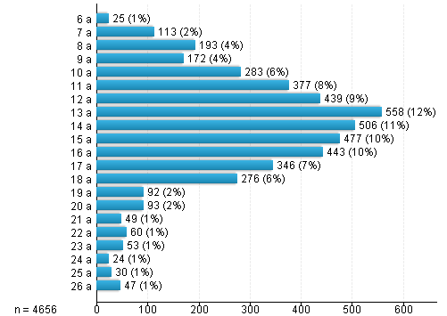
VASTAJATE TAUST
Uuringus osales 4656 noort vanuses 7–26 aastat
Vastajatest olid 2774 (60%) tütarlapsed ja 1784 (38%) noormehed
83% vastajatest täitis küsimustiku eesti keeles ja 17% vene keeles
Enim vastajaid oli piirkonniti Harjumaalt (27%), Tartumaalt (12%) ning Lääne- ja Ida-Virumaalt (mõlemast 9%)
Kõige rohkem tuli vastuseid noortelt, kes elavad maakonnakeskuses või linnas (39%)

Slide 5
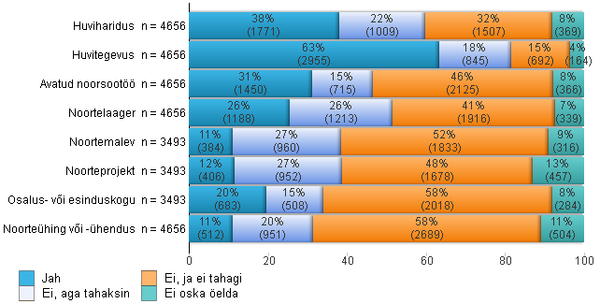
NOORSOOTÖÖS OSALEMINE
81% tütarlastest ja 79% noormeestest osaleb vähemalt ühes noorsootöö tegevuses
Noorsootöö tegevustes osalev noor osaleb keskmiselt kahes tegevuses
Kõige rohkem osalesid noored 2020. aastal huvitegevuses (63% kõigist vastanud noortest)
Peamiste noorsootöös osalemise põhjustena toodi välja tegevuse kirjelduse meeldivus/huvitavus ning soov osata seal tehtavaid/õpetatavaid asju
Olulise osa vastajatest moodustavad ka noored, kes noorsootöö tegevustes ei osale ning ei soovigi seda teha

Slide 6
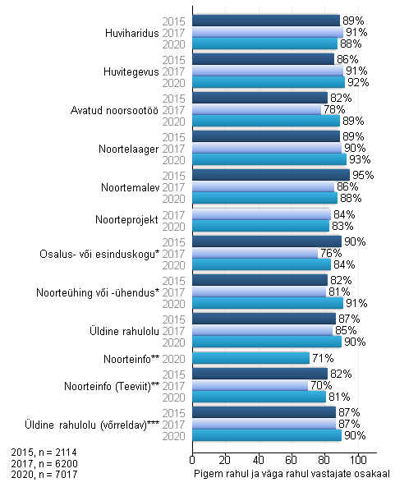
ÜLDTULEMUSED
Noorte üldine rahulolu noorsootöö tegevustega oli 2020. aastal kõrge (90%):
Kõrgeim rahulolu (93%) on noortelaagritega
Madalaim rahulolu (83%) on noorteprojektidega
Rahulolu huvitegevuse ja noortelaagritega on alates 2015. aastast püsivalt kasvanud
Noorsootöö tegevustele antud hinnangutest 75% olid väga kõrged, mis on 2015. ja 2017. aasta osakaaluga võrreldes tõusnud
Rahuloluhinnangutes kajastus sooline erinevus: noormeeste rahulolu oli iga tegevuse puhul tütarlaste omast väiksem
Notes:
Metoodika erinevus 2020 vs. 2015 ja 2017.

Slide 7
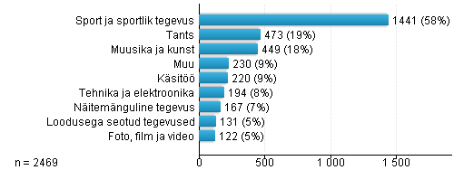
HUVITEGEVUS
Noorte keskmine hinnang huvitegevusele – 92 punkti 100-st
Osalemise põhjused:
õppida seal õpetatavat (53%)
tegevuse huvipakkuvus (47%)
ajaline sobivus muude tegevustega (47%)
Olulised suhtelised mõjud:
juhendajaga seonduv
tegevuse toimumisaeg, ruum ja vahendid
Kõige rohkem vastajaid hindas rahulolu spordi (58%), tantsu (19%) ning muusika ja kunstiga seotud huvitegevusega (18%)
Kõrged rahuloluhinnangud
93 punkti – tantsimine, sport ja sportlik tegevus
92 punkti – näitemänguline tegevus, foto- ja videokunst, loodusega seotud tegevused, muusika ja kunst, käsitöö

Slide 8
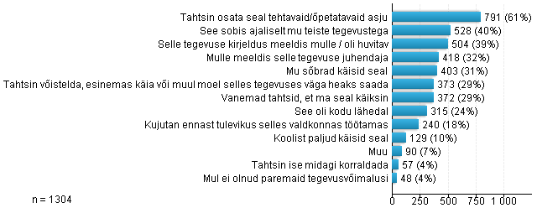
HUVIHARIDUS
Noorte keskmine hinnang huviharidusele – 89 punkti 100-st
Osalemise põhjused:
õppida seal õpetatavat (61%)
ajaline sobivus muude tegevustega (40%)
huviala kirjeldus ja huvipakkuvus (39%)
Olulised suhtelised mõjud:
osalemise olulisus ja uue oskuse või teadmise omandamine
juhendaja professionaalsus ning juhendaja ja noore head suhted
Kõige rohkem vastajaid hindas rahulolu muusika ja kunsti (45%), spordi ja sportliku tegevusega (37%) ning tantsuga (15%)
Kõrged rahuloluhinnangud
92 punkti – näitemänguline tegevus, sport ja sportlik tegevus
91 punkti – loodusega seotud tegevused, tants

Slide 9
AVATUD NOORSOOTÖÖ
Noorte keskmine hinnang avatud noorsootööle – 89 punkti 100-st
Osalemise põhjused:
sõpradega kohtumine (64%)
noortekeskuse meeldivus / huvipakkuvus (56%)
noorsootöötaja meeldivus (44%)
Põhilised tegevused:
sõpradega kohtumine (78%)
suuremate mängude mängimine (67%)
aja veetmine (61%)
Olulised suhtelised mõjud:
suhted teiste noorte ja noorsootöötajatega
toimumiskoha ruumid

Slide 10
NOORTELAAGRID
Noorte keskmine hinnang noortelaagritele – 92 punkti 100-st
Osalemise põhjused:
laagri huvitav kirjeldus (58%)
seal käivad ka sõbrad (56%)
laagri juhendaja varasem teadmine (45%)
Olulised suhtelised mõjud:
kasvatajatega seotud aspektid:
head suhted
noorega arvestamine
probleemide märkamine
see, kui hästi kasvatajad noorte hinnangul oma tööd teevad

Slide 11
NOORTEMALEVAD
Noorte keskmine hinnang avatud noortemalevatele – 87 punkti 100-st
Osalemise põhjused:
töökogemuse saamine (70%)
seal osalevad ka sõbrad (55%)
see sobis ajaliselt teiste tegevustega (47%)
Olulised suhtelised mõjud:
suhted teiste noorte ja rühmajuhiga
turvaline sotsiaalne keskkond
uue õppimine või oskuste arenemine

Slide 12
OSALUS- VÕI ESINDUSKOGUD
Noorte keskmine hinnang osalus- või esinduskogudele – 86 punkti 100-st
Teemaga rahulolu sõltub suurel määral ka sellest, millises konkreetses osalus- või esinduskogus noor osaleb
Osalemise põhjused:
soov kodukoha/kooli arengus kaasa rääkida (63%)
soov ise midagi korraldada (53%)
esinduskogu kirjeldus oli huvitav (43%)
Olulised suhtelised mõjud:
probleemide märkamine, ärakuulamine ja nõuandmine
noorte soovide ja arvamustega arvestamine
head suhted tegevuse juhtide ja teiste noortega

Slide 13
NOORTEÜHINGUD VÕI -ÜHENDUSED
Noorte keskmine hinnang noorteühingutele või -ühendustele – 89 punkti 100-st
Osalemise põhjused:
ühingu kirjeldus oli huvitav (58%)
soov uusi asju õppida / oskusi omandada (53%)
seal osalesid ka mu sõbrad (45%)
Olulised suhtelised mõjud:
head suhted teiste osalejate ja juhendajaga
noorte soovide ja arvamustega arvestamine

Slide 14
NOORTEPROJEKTID
Noorte keskmine hinnang noorteprojektidele – 86 punkti 100-st
Osalemise põhjused:
projekti kirjeldus oli huvitav (52%)
soov saada projekti läbiviimise ja korraldamise kogemust (40%)
soov midagi uut õppida või omandada (36%)
Olulised suhtelised mõjud:
head suhted teiste osalejate ja juhendajaga
noorte probleemide märkamine ning soovide ja arvamustega arvestamine
uute teadmiste ja oskuste omandamine
tegevusvahendid ja materjalid

Slide 15
MITTEOSALEMINE
Huvihariduses või -tegevuses mitteosalemise põhjused:
pole piisavalt vaba aega (50%)
teised hobid / sisustan vaba aega muul moel (40%)
huvipakkuvaid tegevusi ei pakuta (23%)
Paljud põhjused, miks noorsootöö tegevustes ei osaleta on seotud eaga
Tütarlapsed nimetasid rohkem põhjuseid kui noormehed
Tütarlapsed märkisid järgmist:
kiusamise kartmine ja kahtlus, kas rühma sulandutakse hästi
suur/võõras seltskond põhjustab ebamugavust
Noored, kellel on piisavalt sõpru, märkisid harvem põhjusteks:
kiusamishirmu
sulandumisprobleemi
ebamugavuse suure/võõra seltskonnaga

Slide 16
NOORTEINFO
Noorte üldine hinnang noorteinfo leitavusega – 77 punkti 100-st
Peamised allikad, kust noorsootöö tegevuste kohta infot otsitakse:
sotsiaalmeedia (36%)
sõbrad ja tuttavad (34%)
internetiotsing (nt Google) (25%)
Olenevalt tegevusest peetakse oluliseks ka koolitöötajatelt ja treeneritelt saadavat infot
Teeviit.ee valisid infoallikana 2% noortest
Rahulolu – 81 punkti 100-st

Slide 17
SOOVITUSED
Toetada võimalusi, mis aitavad noortel noorsootöö tegevuste kohta ettepanekuid teha ja ise üritusi algatada
Toetada tegevusi, mis võimaldavad noorsootöös osaleda üle 17-aastastel noortel
Toetada noortevaldkonna töötajate pädevuste arendamist
Suurendada noorte teadlikkust noorteinfo kanalitest ja jätkata ühtse kommunikatsiooniruumi arendamist

Slide 18
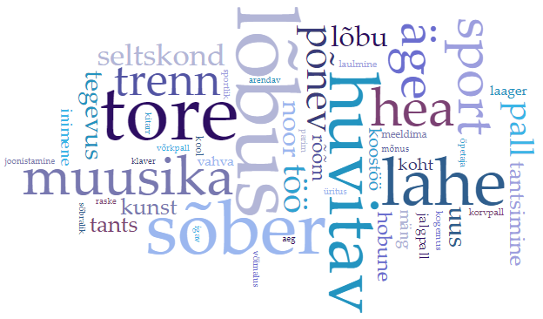
TÄNAN KUULAMAST!
Suured tänud ka meie sponsoritele:
Ahhaa keskus,
Lottemaa teemapark
Jääaja keskus
Kirjastus Pegasus
Super Skypark
Lontova seikluspark
Valgeranna Seikluspark
myWorld Eesti
Just Filmi festival

